Slide 1


宏观利好接连落地，盘面加速上涨
2022年12月9日
钱龙 从业资格证号：F3077614 投资咨询资格证号：Z0017608

Slide 2

一周价格观察（周五数据）
品种 | 主力合约收盘（涨跌） | 现货价格（涨跌） | 基差 | 月差
螺纹 | 3945（+106） | 4070（+80） | 125 | 31
热卷 | 4031（+86） | 3980（+10） | 51 | 46
铁矿 | 814.5（+24.5） | 875（+25） | 60.5 | 26
焦炭 | 2815.5（+57) | 2730（0） | -85.5 | 118
焦煤 | 1868（+46） | 2215（+40） | 347 | 87

Slide 3
逻辑及策略
本周经济复苏预期持续向好，大宗商品市场情绪持续回暖，黑色商品也在情绪推动下持续上行，周五出现加速上涨。 螺纹钢方面，本周螺纹产量增加3.5万吨至287.64万吨，同比增加13.02万吨；社库环比增加10.3万吨至364.87万吨，同比减少23.6万吨；厂库环比减少0.19万吨至181.88万吨，同比减少22.97万吨。本周螺纹表观消费量环比回落2.24万吨至277.53万吨，同比减少46.1万吨。螺纹周产量止降转升，总库存继续回，表需环比继续回落，数据表现一般。政治局会议释放出稳增长力度将加码的信号，在一定程度上提升市场信心。短期螺纹仍处于弱现实、强预期局面，区间整理对待。 铁矿方面，247家钢厂的高炉开工率75.89%，环比增加0.29%；日均铁水产量221.16万吨，环比下降1.65万吨。全国45个港口进口铁矿库存为13384.62万吨，环比增106.81万吨；日均疏港量303.25万吨增3.68万吨。钢厂需求小幅增加，受整体黑色市场利好情绪影响，铁矿涨势相当强劲。不过当前现货炼钢利润过低，市场消化利多情绪以后依然要回到基本面上，保持谨慎看涨为上。 焦炭方面，本周焦企全面提涨第三轮100-110元/吨，焦炭累积涨幅300-330元/吨，目前主流钢厂暂无回应。下游钢厂原料到货吃力，厂内焦炭库存偏低运行，钢厂多积极催货。预计短期焦炭盘面将以高位整理为主。 焦煤方面，乌拉特中旗昨晚全面放开疫情管控，口岸货运也呈放松趋势，每日可达8万吨。三大主要口岸总通关车数环比减9车，蒙5#精煤报价1975元/吨。煤矿产量未有明显提产，原煤供应持续收缩，矿方报价保持坚挺，洗煤厂整体开工率有所下滑，炼焦精煤供应偏紧。预计短期焦煤盘面呈现震荡走势。

Slide 4
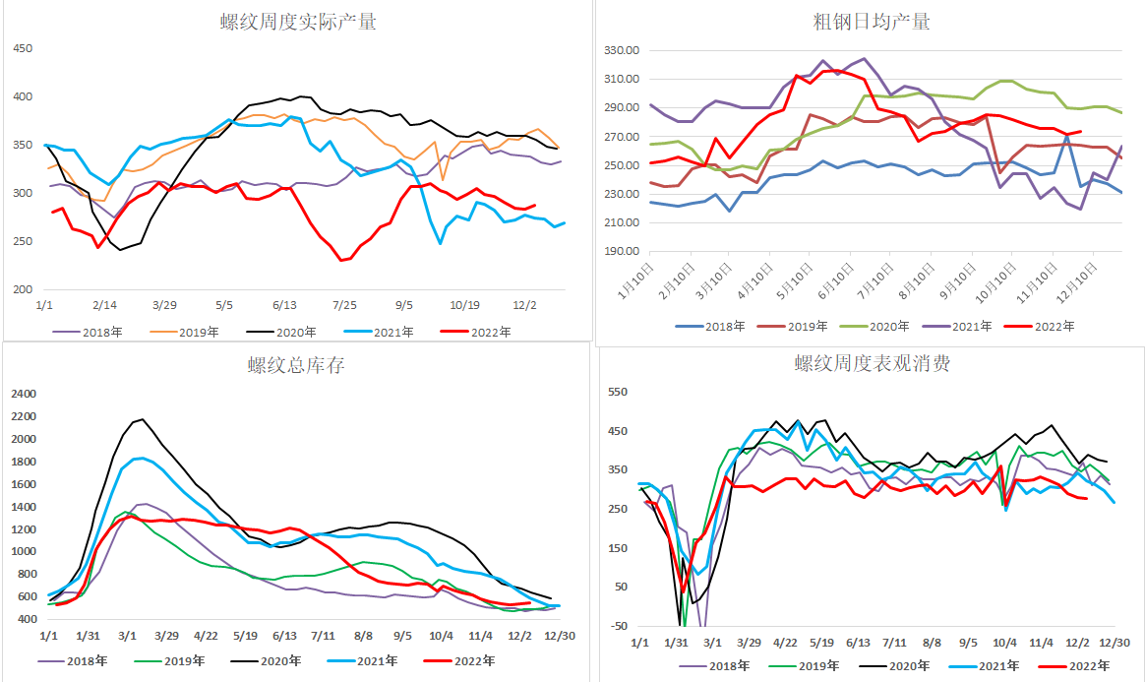
螺纹供求：产量小幅反弹，表需低位下滑

Slide 5
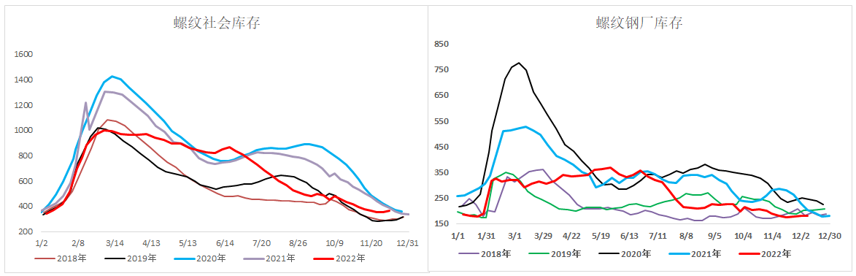
螺纹供求：产量小幅反弹，表需低位下滑

Slide 6
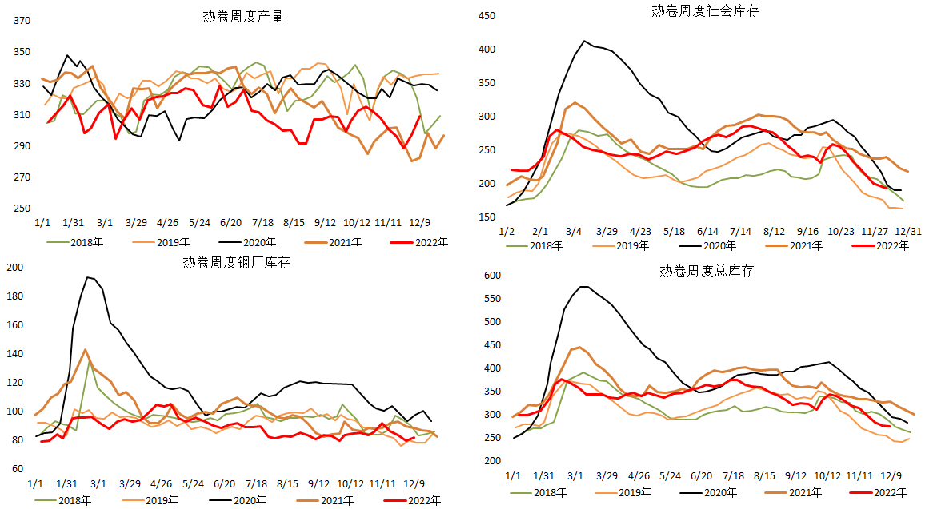
热卷供求：产量大幅回升，需求低位运行

Slide 7
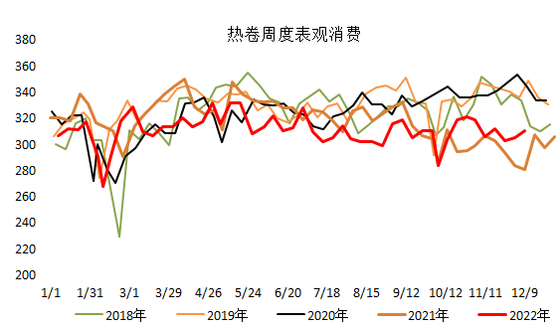
热卷供求：产量大幅回升，需求低位运行

Slide 8
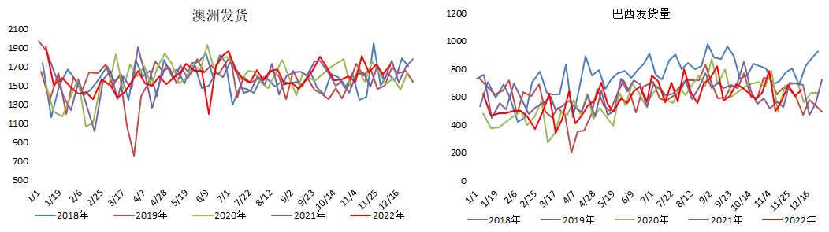
铁矿石供求：澳巴发运中高位运行

Slide 9
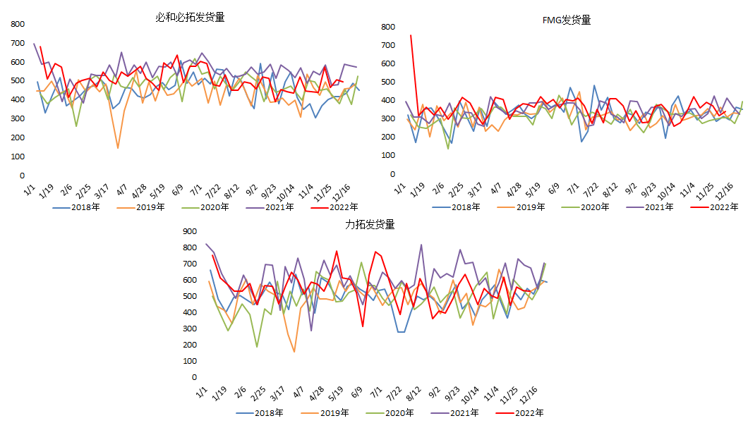
铁矿石供求：澳巴发运中高位运行

Slide 10
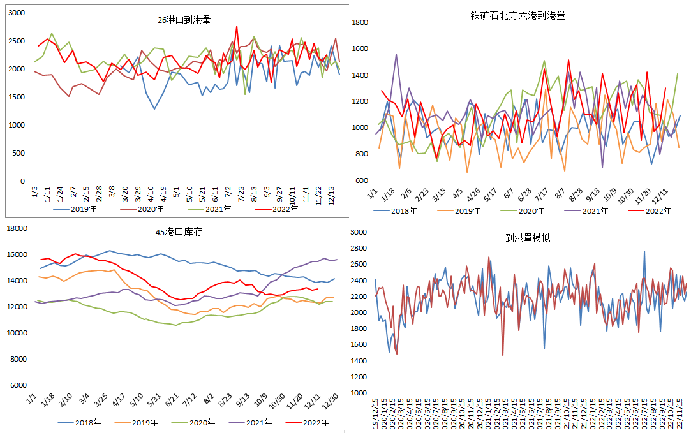
铁矿供求：到港量出现反弹，疏港继续上升

Slide 11
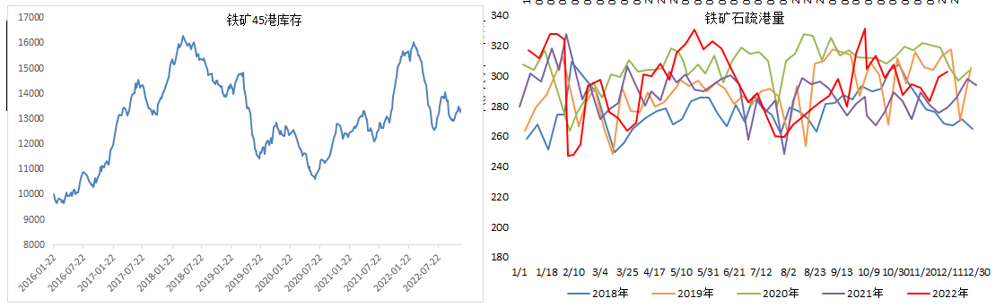
铁矿供求：到港量出现反弹，疏港继续上升

Slide 12
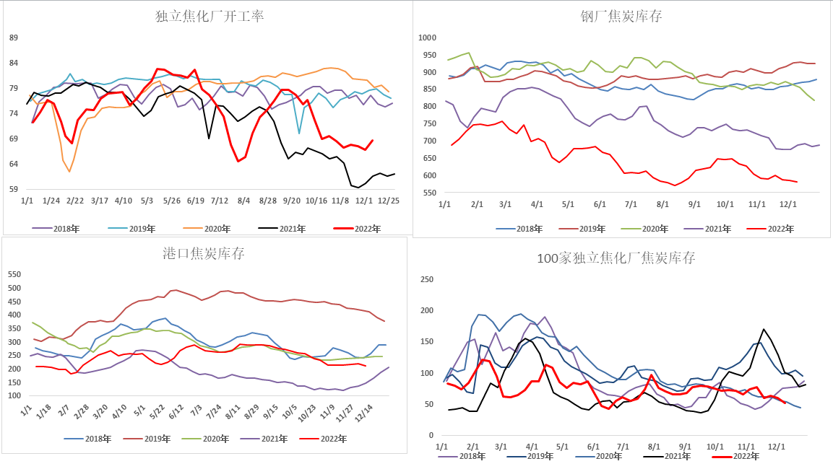
焦炭供求：焦炭需求转好，焦化厂开工反弹

Slide 13
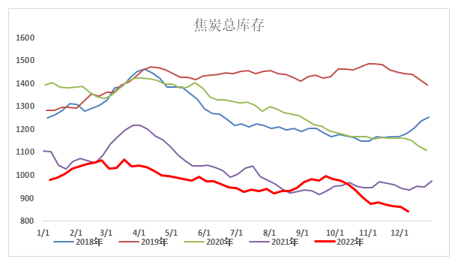
焦炭供求：焦炭需求转好，焦化厂开工反弹

Slide 14
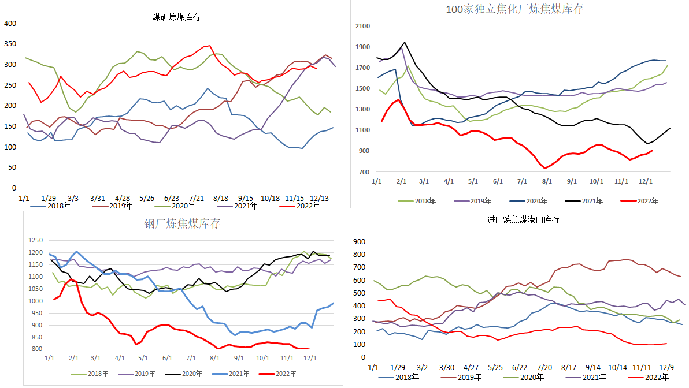
焦煤供求：汽运情况好转，下游补库积极

Slide 15
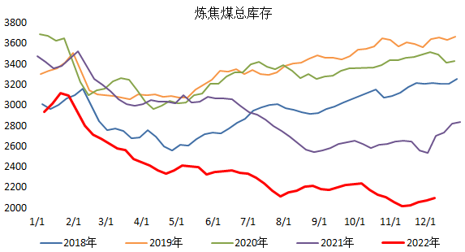
焦煤供求：汽运情况好转，下游补库积极

Slide 16
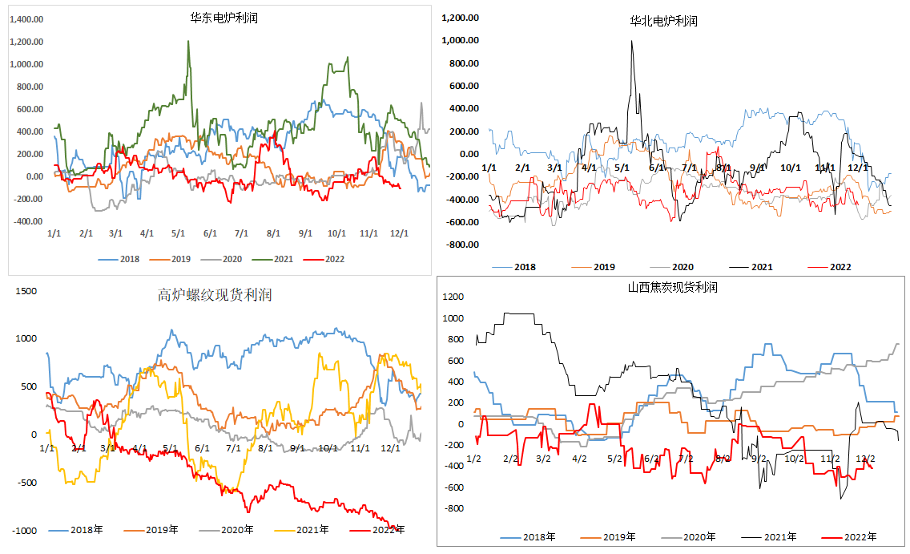
现货利润：炼钢利润亏损持续扩大

Slide 17
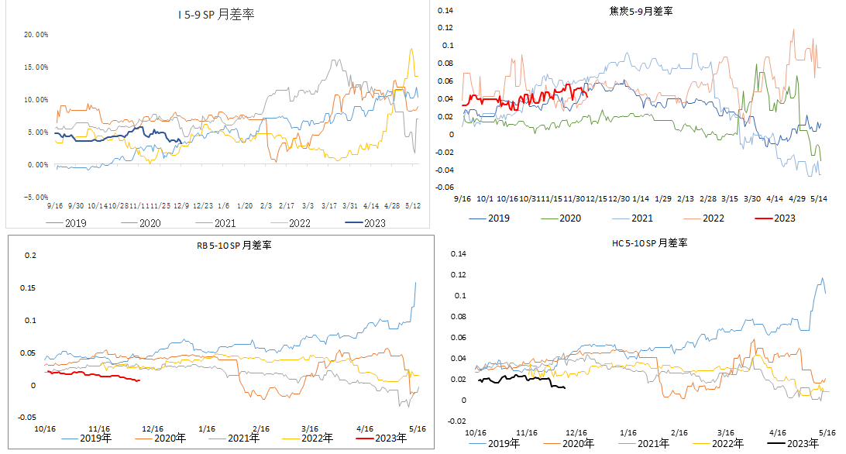
月差：远月走强，月差小幅回落

Slide 18
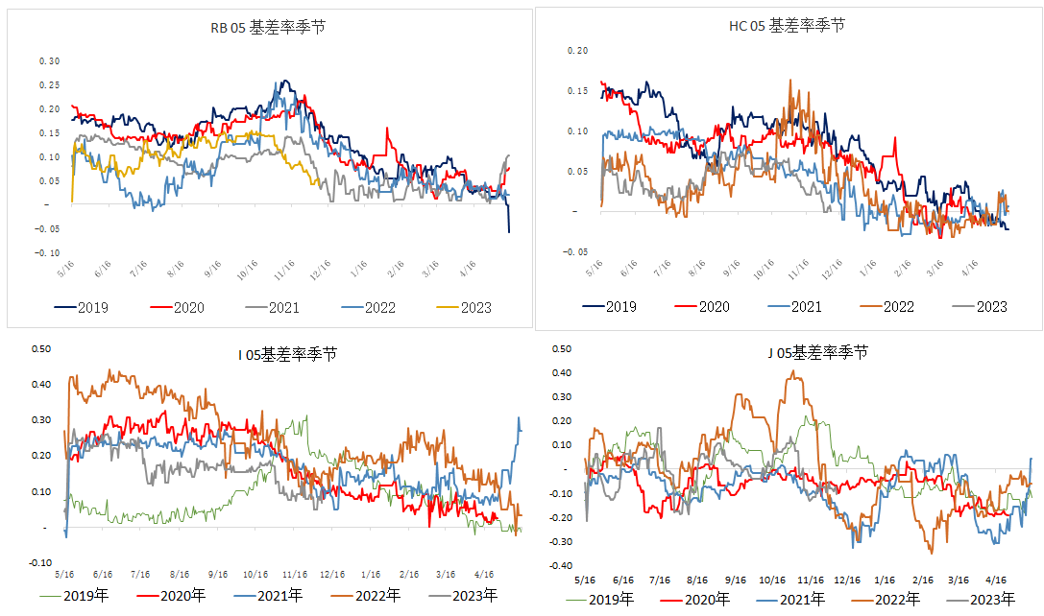
基差：基差收敛至低位

Slide 19
免责声明
本报告的信息均来源于公开资料，我公司对这些信息的准确性和完整性不作任何保证，也不保证所包含的信息和建议不会发生任何变更。我们已力求报告内容的客观、公正，但文中的观点、结论和建议仅供参考，报告中的信息或意见并不构成所述品种的操作依据，投资者据此做出的任何投资决策与本公司和作者无关。

Slide 20


关注金石期货微信公众号
金石期货公众号
金石期货投资咨询部公众号

Slide 21
谢谢大家的观看
Thanks for watching.

